Slide 1
Mustafa oskay veri organizasyonu makale ödevi 02210224043

Slide 2
1.GİRİS
Bilgisayar ve iletişim teknojilerinde yasanan gelişmeler her gecen gün daha fazla orginazasyonu etkileyerek farklı çözümler üretmeye zorlar.
Belli başlı bir amaca ulaşmak için veri veya ham bilginin işlenerek (bilgi)yetkililere ulaşması organizasyonlar tarafından en kısa sürede ulaşılması istenen bir faktör olmuştur
Bilgisayarlar karar alma sürecinde etkin rol alarak ‘bilgi sistemleri’ günümüzün trend konularından biri olmuştur
Günümüzde yaşanan bu degisim ve gelişim verilerin modelenerek saklanmasını ve dolayısyla veri tabanı kulanılmasını zorunlu bir hale getirmiştir.
Temel bir kurum rehberliginden orta ve büyük ölcekli işletmelerin kurumsal ve ticaret bilgilerinin organize edilip saklanmasına kadar farklı alanlarda veri modelleme ve depolama gerekliligi ihtiyacı ortaya cıkmıştır
Verinin büyüklügü , karamaşıklıgı gibi farklı etkenlere baglı olarak ceşitli veri modelleme veri depolama,ve sorgulama yöntemleri geliştirilmiştir
Bu kapsamda okuma ve yazma gibi işlmelerin yogun olarak kullanıldıgı veri tabanları icin ilişkisel veri tabanları dışında ilişkisel olmayan veri tabanları yöntemleride kullanılmıştır.
Perfonmans ve esneklik özelikleriyle ilişkisi olmayan veri tabanı yönetim sistemleri dünyaca ünlü büyük şirketler tarafındanda kulanılmıştır(Amazon,e-bay gibi.)

Slide 3
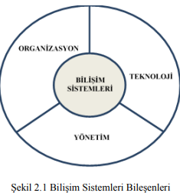
2.BİLİŞİM SİSTEMLERİ VE YÖNETİMİ
Bilişim sistemi,organizasyonlarda karar verme aşamasına kadar bilgiyi toplamak,düzenlemek,işlemek ve saklamak olarak tanımlanabilir.
Bilişim sistemlerinde 3 aktivide bilgiyi üretmek içiçn gereklidir.Bunlar:girdi,islem ve çıktıdır.
Girdi, organizasyonun icinden veya dışından ham bilgiyi(veriyi)toplamaktır.
İşlem, bu veriyi daha anlamlı hale getirmektir
Çıktı,bu işlenmiş bilgiyi kulanıcılara veya kullanılacak olan aktivitelere aktarır.
İşletemler açısından bilişim sistemleri herhangi bir girdiyi işleme tabi tutup çıktı saglayan mekanik yapılardan daha fazla anlam ifade eder.
Bilişim sistemleri bilişm teknolojilerinin altyapısndan yararlanan yönetsel çözümlerdir
Bilişim sistemlerini etkin bir şekilde kulanabilmek için organizasyon yönetim ve teknolojiye hakim olmak gerekir.

Slide 4
3.VERİ TABANI VE VERİ TABANI YÖNTEİM SİSTEMLERİ
Veri tabanı en genel tanımıyla , kullanım amacına uygun olarak düzenlenmiş veriler toplulgudur.
Birbirleriyle ilişkileri olan verilerin tutulduğu, mantıksal ve fiziksel olarak tanımlarının olduğu bilgi depolarıdır.
Veri tabanları gerçekte var olan ve birbirleriyle ilişkisi olan nesneleri ve ilişkileri modeller.
Veri tabanı yönetim sistemleri (VTYS) verilere aynı anda birden çok bağlantı sağlayabilme özelliği sağlar. Bu sistemler, veri tabanı yönetiminin bir parçası olarak, verinin nasıl depolanacağı, kullanılacağı ve erişileceğini mantıksal olarak yönlendiren bir kurallar sistemidir.
Veri tabanı, VTYS ve uygulama programları ve kullanıcı ara yüzlerini içeren yapıya “veri tabanı sistemi (VTS)” denir.

Slide 5
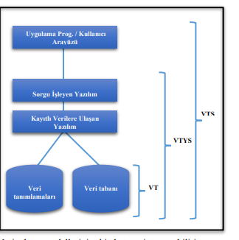
VT-VTYS-VTS Arasındaki İlişki ve İşlevler asagıdaki şemeada gösterilmiştir

Slide 6
4.Veri tabanI modelleri
VERİ TABANI MODELLERİ 8 KATEGORİYE AYRILIR

Slide 7

4.1 DÜZ MODEL VEYA TABLO MODELİ
İKİ BOYUTLU VERİ GRUBUNDAN OLUSAN VERİ TABANI MODELİDİR.
SÜTÜNLARDA VERİLERİN BENZER ÖZELİKLERİ SATIRLARDA İSE VERİ GURUPLARI YER ALIR
KULLANICI ADLARININ VE ŞİFRELERİN TUTULDUGU VERİ TABANI BUNA ÖRNEK VERİLEBİLİR
DÜZ VERİ MODELİ ÖRNEGİ

Slide 8
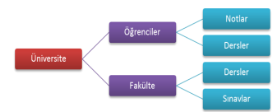
4.2 HİYERASİK VERİ TABANI MODELİ
İLK OLARAK 1960’LI YILLARDA ORTAYA ÇIKMIŞ VE ADINI VERİYİ DEPOLAMA YÖNETİMİNDEN ALMIŞTIR.
BU VERİ TABANININ DEPOLADIGI YAPISAL VERİLERE ‘KAYIT’ ADI VERİLMİŞTİR.
KÖK ADI VERİLEN İLK KAYDIN BİR VEYE DAHA FAZLA ÇOCUK KAYITLARI VARDIR.ÇOCUK KAYITLARINDA KENDİ ÇOCUK KAYITLARI OLABİLR
KÖK HARİCİNDE BÜTÜN KAYITLARIN ÇOCUK KYAITLARI VARDIR.
Hiyerarşik Veri Tabanı Modeli
ÖRNEGİ

Slide 9
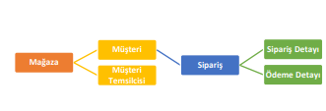
4.3 AĞ VERİ MODELİ
BU MODEL 1970’Lİ YILLARIN BAŞINDA GELİŞTİRİLMİŞTİR.
HİYERAŞİK VERİ MODELİNİN GELİŞTİRİLMİŞ HALİDİR.
BİR VERİNİN DOĞAL OLARAK BAŞKA VERİLERLE İLİŞKİLİ OLMASI HIZLICA KABUL GÖRMESİNİ SAĞLAMIŞITR.
HİYERAŞİK MODELDEN EN ÖNEMLİ FARKI UÇ-DÜGÜM POZİSYONUNDAKİ VERİNİN İÇ-DÜGÜME İŞARET EDEBİLMESİDİR.
BU SAYEDE AĞ MODELİNDE BİRE-ÇOK İLİŞKİLER YANINDA, ÇOKA-ÇOK İLİŞKİLERDE MODELLENEBİLİR
BU ÖZELLİK VERİ TEKRARINI ÖNEMLİ ÖLÇÜDE AZALTIR
AĞ VERİ MODELİ ÖRNEGİ

Slide 10

4.4 İLİŞKİSEL VERİ MODELİ
HİYERAŞİK VE AĞ VERİ MODELLERİNİN BAZI KONULARDA YETERSİZ KALMASI SONUCUNDA AĞ VERİ MODELİ ORTAYA ÇIKMIŞTIR
İLİŞKİSEL VERİ MODELİNİN TEMEL KAVRAMI, İLİŞKİDİR
İLİŞKİLER YARDIMIYLA VERİ İÇERSİNDEKİ İLİŞKİLER MODELLENİR
BU SEBEBTEN DLAYI İLİŞKİSEL VERİ TABANI ÇEŞİTLİ İLİŞKİ ÖRNEKKLERİNDEN OLUŞUR
KAVRAMSAL OLARAK İLİŞKİLER ,SATIR VE SÜTÜNLARDAN OLUŞAN İKİ BOYUTLU TABLOLARLA KAREKTERİZE EDİLİR.GENELİKLE VERİ TABANINDA HER TABLO İÇİN BİR DOSYA BULUNUR
TABLONUN HER HER SATIRI BİRBİRLERİYLE İLİŞKİLİ OLAN VERİLERİN BİR TOPULUGUDDUR
SÜTUNLARDA İSE NİTELİKLER BULUNUR
İ
İLİŞKİSEL VERİ MODELİ ÖRNEĞİ

Slide 11

4.5 NESNE YÖNELİMLİ VERİ MODELİ
NESNE YÖNELİMLİ VERİ MODELİ ÖRNEGİ
DAHA SONRALARI ORTAYA ÇIKAN BAŞARSINI KANITLAYAN, NESNE YÖNEMLİ PROGRAMLAMAYA DAYANAN VERİ TABANI MODELİDİR

Slide 12
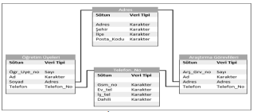
4.6 NESNE İLİŞKİSEL VERİ MODELİ
NESNE İLİŞKİSEL VERİ MODELİ
ÖRNEĞİ
NESNE İLİŞKİSEL VERİ TABANI, İLİŞKİSEL İŞLEVSİZLİGİNİN ÜZERİNE NESNE YÖNELİMLİ ÖZELLİKLER İÇERİR
İLİŞKİSEL VERİ TABANLARI İÇERİSİNDE İLK NESNE YÖNELİMLİ KARAKTERİSTLİKLER İÇEREN VERİ TABANI 1997 YILINDA PİYASAYA SÜRÜLEN ‘ORACLE8’ DİR.

Slide 13
4.7 ÇOKLU ORTAM VERİ TABANI
ÇOKLU ORTAM VERİ TABANLARI NESNE İLİŞKİLİ VERİ TABANLARIYLA BÜYÜK BİR BENZERLİK GÖSTERİR
FİLM , MÜZİK ,METİN VE VİDEO GİBİ BÜYÜK VERİLERİ İŞLEMEK VE AYNI ZAMANDA İŞLEME SIRASINDAKİ ADIMLARI KULANICIYA GİZLEMEK İÇİN FARKLI ÖZELLİKLER İÇERİR.
ÇOKLU ORTAM VERİ TABANLARININ DESTEKLEMESİ GEREKEN 3 ÖZELLİK VARDIR.BUNLAR:
VERİ MİKTARI,SÜREKLİLİK VE SENKRONİZASYONDUR.
ÇOKLU ORTAM VERİ TABANI UYGULAMASI ÖZELLİKLE TIB DALINDA ÇOK KULLANILMAKTADIR.

Slide 14
4.8 DAGITIK VERİ TABANI MODELİ
DAĞITIK VERİ TABANI MODELİ 2 YA DA DAHA FAZLA BİLGİSAYARDA DEPOLANAN VE BİR AĞ ÜZERİNDE DAĞITILAN BİLGİLER İÇİN KULLANILAR VERİ TABANI GRUBUDUR.
VERİ TABANINI AĞ ÜZERİNDEN PARALEL KULLANMAK İÇİN PARÇALARA AYIRMAK SORGULARIN DAHA HIZLI İŞLENMESİNİ SAĞLAR.
BÖYLE BİR SİSTEMDE BİRDEN FAZLA VERİ TABANINA ERİŞİLMESİNE RAGMEN KULLANICI TEK BİR VERİ TABANIYLA İŞLEM YAPIYORMUŞ GİBİ HİSSEDER.

Slide 15
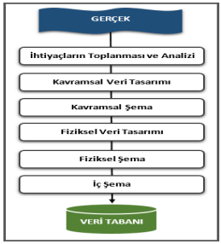
5. VERİ TABANI TASARIMI
Veri tabanı tasarımında gerçeğin, gereksinim ve beklentiler çerçevesinde modellenerek veri tabanına aktarılması gerekir.
Veri tabanı tasarımında ilk olarak, olası veri tabanı kullanıcı gereksinimleri belirtilmesi gerekir.
Gereksinimler, veri tabanında yer alacak veri gruplarını, verilerin tiplerini ve verinin fiziksel olarak depolanması için kullanılacak olan veri yapılarını belirler.
Gerçeğin veri tabanındaki sayısal temsili, onun belli bir perspektiften bir modeli olup, bir veri tabanı sisteminde gerek kullanıcılar ve gerekse bilgisayar tarafından anlaşılabilecek bir tarzda tanımlanması gerekmekteedir
Bu tanımlama veri tabanı dilinde ‘şema’ olarak adlandırılır.
Kullanıcı ve bilgisayar düzeyleri kavramsal ve fiziksel düzeyler, bu düzeylerdeki şemalar da kavramsal şema ve iç şema olarak anılırlar
Kavramsal ve fiziksel düzeylerdeki şemalar, farklı anlayış mekanizmalarına hitap ettiklerinden, kullanılacak veri modelleri de farklı olur.
Her iki düzeyde kullanılmak üzere çeşitli veri modelleri geliştirilmiştir.
Yandaki görselde veri tabanı tasarım aşamaları gösterilmiştir.

Slide 16
.
Geleneksel veri tabanı tasarımı, kullanıcı düzeyinden fiziksel düzeye doğrudur
Kavramsal tasarımda, gereksinimlere göre kavramsal şema belirlenir
Kavramsal şema, ortalama veri tabanı kullanıcısı için, veri tabanının yapısını genel olarak tanımlar.
Kullanıcıların veri tabanının yapısını anlamalarına ve böylece uygulamalarını modellemelerini sağlar.
Kavramsal şema, fiziksel depolama yapılarının ayrıntılarına girmeden, varlıklar, veri tipleri, varlıklar arasındaki ilişki tipleri ve kısıtlayıcılar üzerinde yoğunlaşır.
Bu bakımdan kavramsal şema, yüksek düzeyli bir tanımlamadır.
Kavramsal veri modelleri oldukça yüksek düzeyli olduklarından, kavramsal bir veri modelinde tanımlı bir şema genellikle doğrudan gerçekleştirilemez
Bu nedenle, geleneksel veri tabanı tasarımında, kavramsal tasarımdan sonraki adım, çoğunlukla, gerçekleştirim için kullanılacak bir veri tabanı yönetim sisteminin seçimidir
Bugün piyasadaki veri tabanı yönetim sistemlerinin çoğu mantıksal bir veri modeli kullanmaktadırlar.
Fiziksel tasarım aşamasında, verinin en yüksek verim için, veri tabanında fiziksel olarak nasıl organize edilmesi gerektiği belirlenir. Burada ortaya çıkan sonuc iç semadır
Şema depolama yapılarını, kayıt formatlarını, kayıt alanlarını, veri tabanına giriş yol ve yöntemleri ile veri tabanının fiziksel gerçekleşti rimini ilgilendiren diğer bütün detayları tanımlar

Slide 17
6.İlişkisel ve ilişkisel olmayan veri tabanı sistemleri
6.1 ilişkisel veri tabani
Günümüzde en yaygın kullanılan veri tabanı sistemlerinden biridir.
Satır ve sütunların meydana getirdiği tablolardan oluşur. Ve bu tablolar birbiriyle ilişkildir
Dolayısıyla bir veri tabanında ilişkiden söz edebilmek için en az iki tablonun yer alması ve bu iki tablodaki verilerin birbiri ili bir şekilde ilişkilendiriliyor olması gerekir
İlişkisel veri tabanları, veritabanı denilen büyük dosyalardan oluşur
Her bir tablo, belli yapıya uygun verileri saklamak üzere tasarlanMIŞTIR.
Klasik ilişkisel veri tabanı tasarımlarında sağlanan temel özelilkler: bölünmezlik tutarlılık, izolasyon ve dayanıklılıktır.

Slide 18
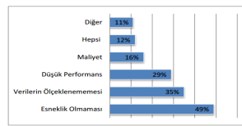
6.2 İLİŞKİSEL OLMAYAN VERİ TABANI
İlişkisel olmayan (NOSQL) veri tabanı 1998 yılında ilk olarak Carlo Strozzi tarafından öne sürüldü.
İlişkisel veri tabanı sistemlerine alternatif bir çözüm olarak ortaya çıkmıştır.
İlişkisel olamayan veri tabanları yatay olarak ölçeklendirilen bir veri depolama sistemidir.
Dünya'da İLİŞKİSEL OLMAYAN VERİ TABANI örneklerini incelediğimizde; sosyal ağlarda Digg'in 3 TB'lık çözümü, Facebook'un gelen postaları arama için 50 TB ve eBay'ın bütün verileri için 2 PB’lık çözümleri vardır.
Veri tabanlarına ilişkin problemlerden biri olan ölçek sorununa, diğer çözümlerin içinde en iyi cevap vereni İLİŞKİSEL OLMAYAN VERİ TABANIDIR
Çok büyük verilerin depolanması ve yazılmasında ilişkisel veri tabanlarının eksik kaldığı hususlarda, yatay ölçekleme yapan dağıtık NOSQL çözümleri geliştirilmiştir.
İlişkisel veri tabanı kullanıcılarının, araştırmalar neticesinde NoSQL veri tabanına geçmek istemelerinin nedenleri şekilde gösterilmiştir.

Slide 19
7. Veri tabani mimarilerinin performans kiyaslanmasi
Veri tabanı mimarilerinde oldukça bol çeşit ve bir o kadar da seçenek vardır.
Bu çalışmada ilişkisel veri tabanı olarak günümüzde en yaygın kullanılan veri tabanı sistemlerinden biri olan MySQL ve ilişkisel olmayan (NoSQL) veri tabanı olarak ilişkisel veri tabanı sistemlerine alternatif bir çözüm olarak ortaya çıkan, yatay olarak ölçeklendirilen bir veri depolamma sistemi olan MongoDB veri tabanı sistemi kullanılmıştır
Yapılan çalışmada; MySQL ve MongoDB veri tabanı sistemlerinin performans ve yatay ölçeklenebilirlik incelemesi için aşağıdaki işlemlerin uygulanması ve sonuçlarının ortaya çıkarılması hedeflenmiştir. Bunlar:
Veri tabanı sunucu sistemleri özellikleri belirlenmesi
Veri tabanı şemaları oluşturulması
Sorguların belirlenmesi
Veri tabanı ayarlarının yapılması
Ölçümler ve ölçüm metrikleri bilgileri
Performans analizi ve sonuçlarıdır

Slide 20
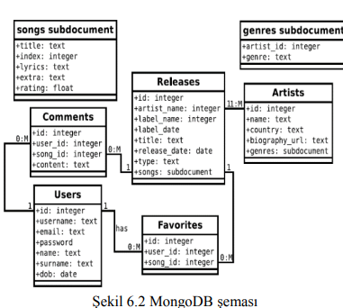
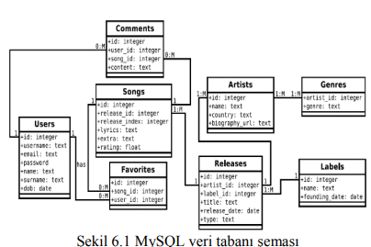
.
Veri Tabanı Şeması: Projede iki adet veri tabanı şeması
tasarlanmıştır. Biri MySQL diğeri ise MongoDB
veri tabanıdır. Şemalar, kendi zevk ve tercihleri doğrultusunda
diğer kullanıcılara şarkılar önermek için
tasarlanmış farklı algoritmalar kullanan bir müzik uygulaması
etrafında modellenmiştir. Tablolar arasında
herhangi bir veri tekrarını ortadan kaldırmak için normalizasyon
değerlendirmesi yapılmıştır.

